Slide 1
Fragmentação Empoderamento
João Branco

Slide 2
ALGO QUE VOCÊ NÃO SABIA E QUE NÃO CONSEGUIRIA DESCOBRIR SOZINHO
?
Notes:
Será que...

Slide 3
1
Notes:
Bom dia. Quero começar a minha apresentação apresentando a vocês o Antonio.
Antonio é um homem que não passa necessidades. Ele tem uma grande porção de terra e faz um trabalho certo na lavoura. Nunca soubemos de nada que ele tenha feito de errado ou desonesto. Ele sabe guardar recursos e pensa no/planeja o futuro. Ele não desperdiça os recursos que tem e pode ser considerado até mesmo um homem rico. Este ano ele teve uma boa surpresa com o fruto do seu investimento.

Slide 4
Imagens meramente ilustrativas

Slide 5
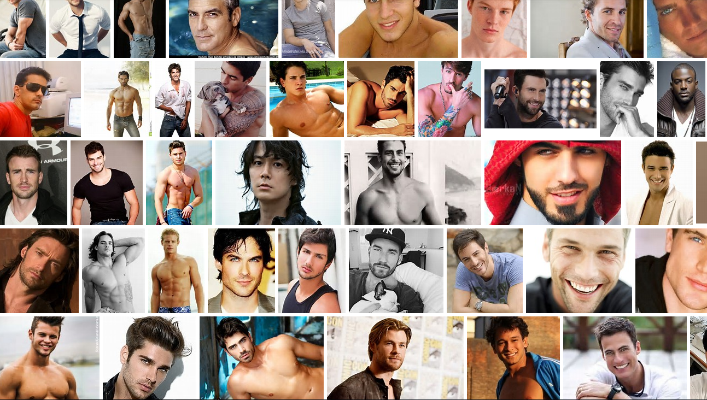

Slide 6
O DESAFIO
DA ATENÇÃO
Notes:
Quando falamos nisso, todo mundo pensa no Plano de Salvação.
Mas o plano de Deus vai além disso.

Slide 7
0X0

Slide 12
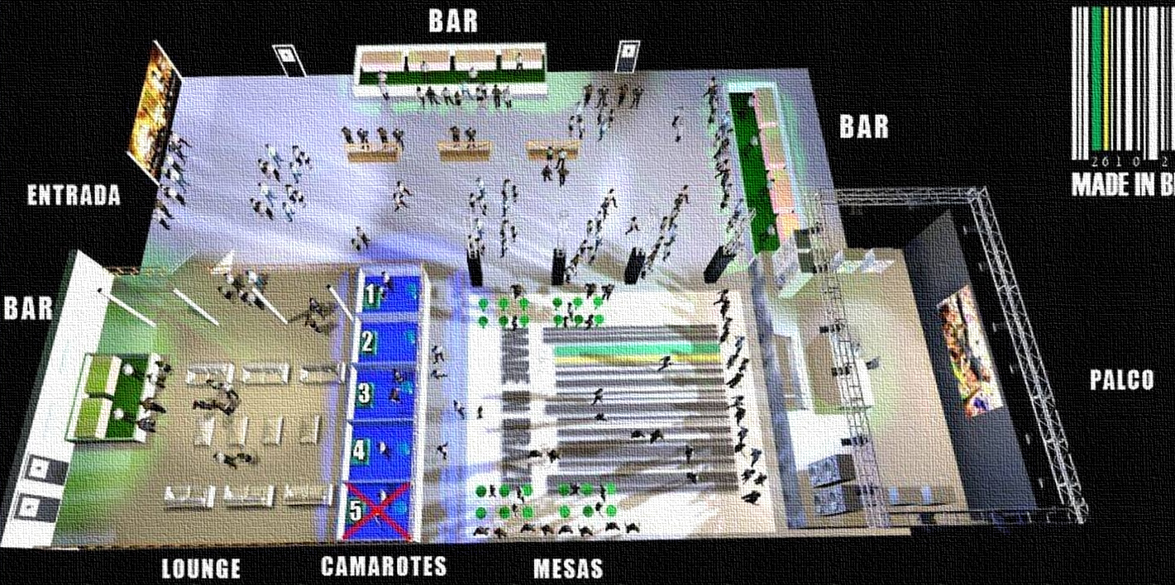

Slide 13
NECESSIDADES
SUA RELEVÂNCIA
Notes:
Enquanto você pensa nisso, deixe-me apresentar.
Sou João, tenho 35 anos e morei em Curitiba por quase 5 anos, quando conheci bastante os organizadores desse evento.
Sou casado e tenho um filhinho de 2 anos.

Slide 14
DEMOGRAFIA
INTERESSES
Notes:
O que será que vai acontecer com ele?

Slide 15
PROS
?
CONTRAS
Notes:
Sucesso.
No dicionário essa palavra significa: algo que aconteceu, conclusão, éxito, resultado feliz.
Então...

Slide 16
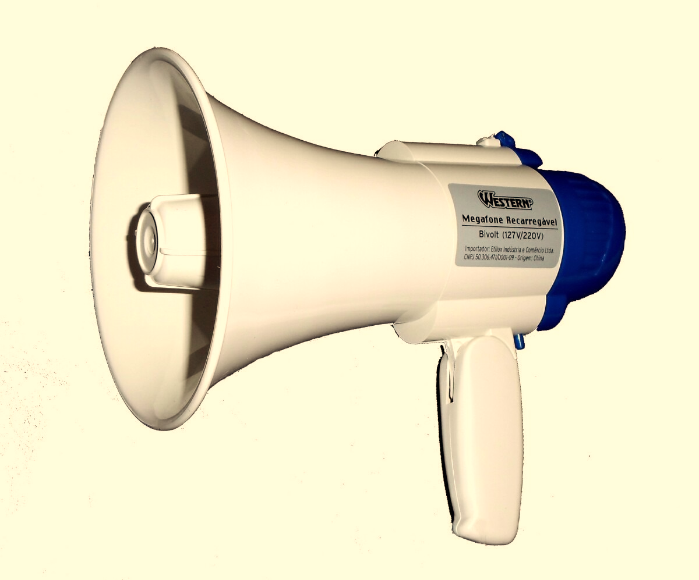
Imagens meramente ilustrativas

Slide 17
O QUE VOCÊ FARIA SE TIVESSE TODA A ATENÇÃO DO CONSUMIDOR
?
Notes:
Será que...

